Slide 1
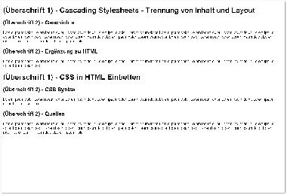
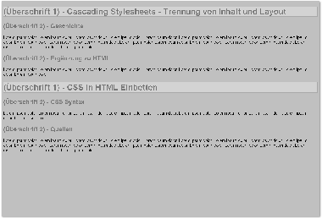
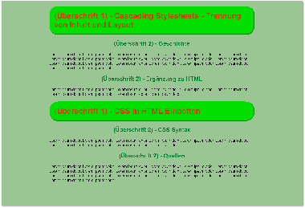


Cascading Stylesheets
Und wie man
diese sinnvoll nutzt

Slide 2

Sinn und Zweck von CSS
Trennung von Inhalt und Layout
Wiederverwendung eines Inhalts für diverse Medien und Ausgabegeräte
Bessere Wartbarkeit des Quellcodes und des Layouts
Abschaffung von <center>, <font>, <b>, ...

Slide 3
Trennung von Inhalt und Layout
HTML Seite
mit Verweis
auf die CSS – Datei
CSS – Datei
mit den
Layoutanweisungen
Verknüpfung

Slide 4
Sinn und Zweck von CSS
Trennung von Inhalt und Layout
Wiederverwendung eines Inhalts für diverse Medien und Ausgabegeräte
Bessere Wartbarkeit des Quellcodes und des Layouts
Abschaffung von <center>, <font>, <b>, ...

Slide 5
Medien und Ausgabegeraete
Welche Medien und Ausgabegeräte kennt ihr?

Slide 6
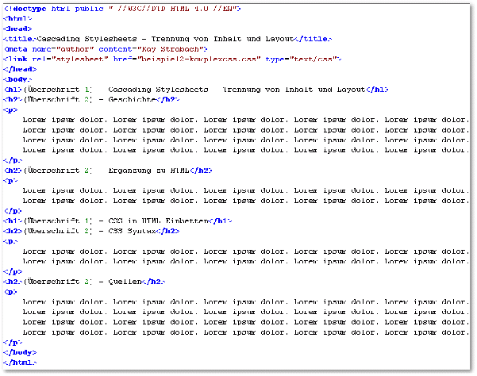
Eine HTML-Datei mit diversen Layouts

Slide 7
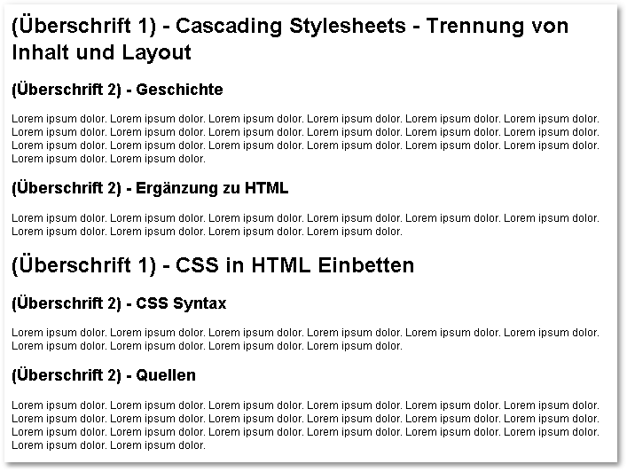

Erstellen einer Webseite - Praxisteil 1
Erlaubte HTML - Tags
<html></html>
<head></head>
<title></title>
<meta></meta>
<body></body>
<h1></h1>
<h2></h2>
<p></p>

Slide 8
CSS - Syntax
Syntax:
HTML-Tag-Name {
Eigenschaft1: Wert1;
Eigenschaft2: Wert2.1 Wert 2.2;
}
Beispiel:
h1 {
color: #777777;
font-family: serif;
background-color:lightgrey;
}

Slide 9
CSS – Farben angeben
Angabe als Hexadezimalzahl
color: #FF0000;
Sonderform:
color: #F00;
Angabe als Dezimalzahlen
color: rgb(255,000,000);
Angabe als Farbname
color: red;

Slide 10
Vorbereitungen - Praxisteil 2
Erstellen einer neuen leeren Datei mit dem Namen „style.css“ im gleichen Ordner wie die vorhin angelegte HTML-Datei
Danach ziehen Sie bitte die Datei in den <head> - Bereich der Datei, damit die
HTML-Datei mit der CSS-Datei verknüpft wird
Es erscheint die folgende Zeile im <head>-Tag

Slide 11
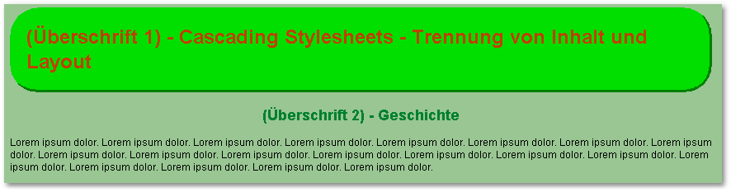
Praxisteil 2
Formatieren Sie die vorhin erstellte HTML Seite so mit CSS, dass Sie wie folgt aussieht
Informieren Sie sich dazu auf:
http://kay-stroach.de/css

Slide 12
Praxisteil 2
Wenn Sie den ersten Teil der Aufgabe abgeschlossen haben, ändern Sie bitte das Layout des zweiten Absatzes beliebig mithilfe des Klassenkonzeptes von CSS ab.
Weitere Informationen erhalten Sie unter:
http://kay-strobach.de/css2

Slide 13
Fin - Ende
  Bis zum nächsten mal

